Slide 1
Computación Paralela
César Pedraza Bonilla

Slide 2
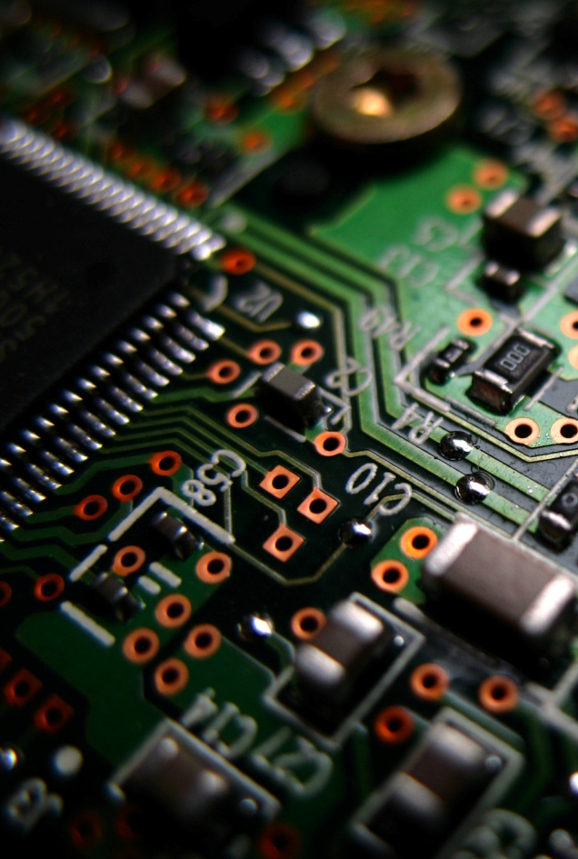
Índice de Contenidos
1
Introducción
2
Arquitecturas paralelas
3
Programación paralela
4
Metodologías de diseño
5
Tendencias de la computación paralela

Slide 3
Índice de Contenidos
1
Introducción
2
Arquitecturas paralelas
3
Programación paralela
4
Metodologías de diseño
5
Tendencias de la computación paralela

Slide 4
Introducción
¿Qué es computación paralela?
Es una técnica de la computación en la que se realizan operaciones de forma paralela.
Se requieren múltiples unidades de procesamiento.
Funciona bajo la premisa de que algunas tareas pueden ser divididas en otras más pequeñas que se ejecuten al mismo tiempo
¿Por qué la computación paralela?
No se pueden aumentar las frecuencias de reloj de los procesadores actuales.
No se puede aumentar el consumo de potencia.
Se puede aumentar la densidad de transistores de los chips.

Slide 5
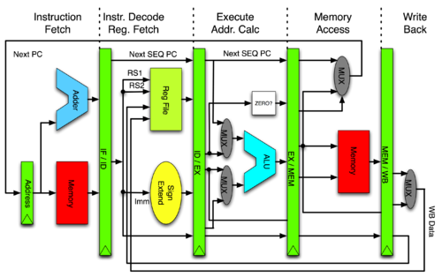
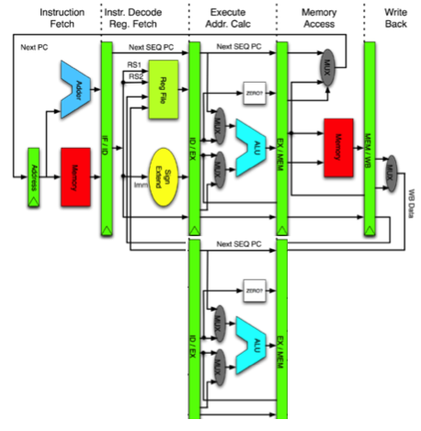
Introducción
Tipos de paralelismo:
Paralelismo de bits.
Paralelismo por segmentación (segmentación).
Paralelismo por unidades funcionales (ALU, FPU).
Paralelismo a nivel de proceso o de hilos.
Notes:
Cap 2 thomas Rauber - Thomas Rauber-> [35]

Slide 6
Índice de Contenidos
1
Introducción
2
Arquitecturas paralelas
3
Programación paralela
4
Metodologías de diseño
5
Tendencias de la computación paralela

Slide 7
Arquitecturas paralelas
Arquitecturas para computación paralela:
Memoria distribuida. Múltiples procesadores con su propia memoria física.
Memoria compartida. Múltiples procesadores comparten memoria física.
Heterogéneas.
Múltiples procesadores con memoria virtual compartida.
Múltiples procesadores con memoria compartida y distribuida.

Slide 8
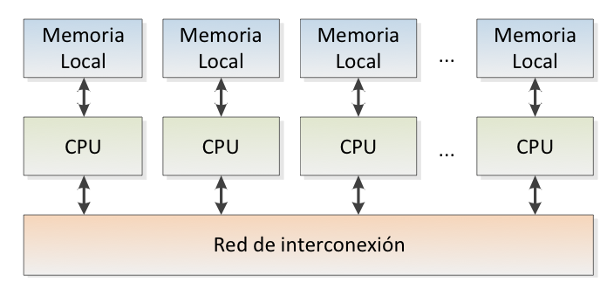
Arquitecturas paralelas
Arquitecturas de memoria distribuida.
Nodos conectados mediante una red de datos,
Cada nodo es una unidad con procesador, memoria y periféricos.

Slide 9
Arquitecturas paralelas
Arquitecturas de memoria distribuida.
Clusters. Colección de computadores que se encuentran interconectados mediante redes de alta velocidad (Ethernet, SCI, Myrinet, Infiniband).

Slide 10
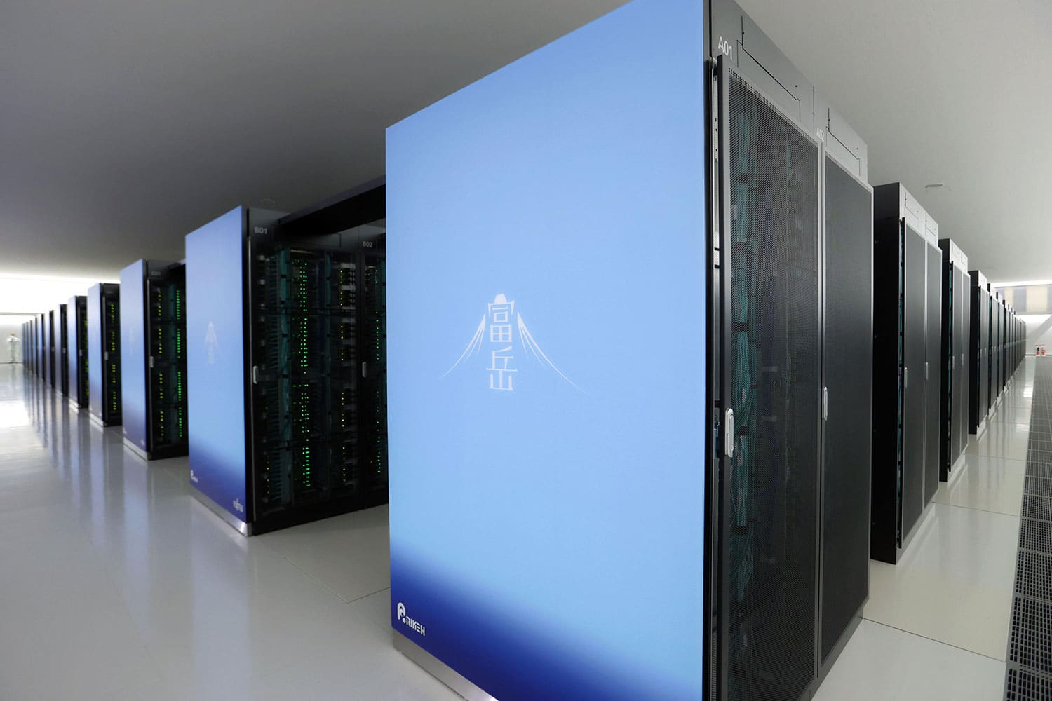

Arquitecturas paralelas
Arquitecturas de memoria distribuida.
Clúster: Máquinas con procesador, memoria, s.o. independientes.
Pj. Fugaku - Fujitsu
4,608 nodos, 42TFlops c/u
A64FX 48C 2.2GHz
7,630,848 cores
537,212 TFlop/s ( 0,537 HFlops)
Red Hat Enterprise Linux
FUJITSU Software Technical Computing Suite V4.0 MPI
Linux

Slide 11
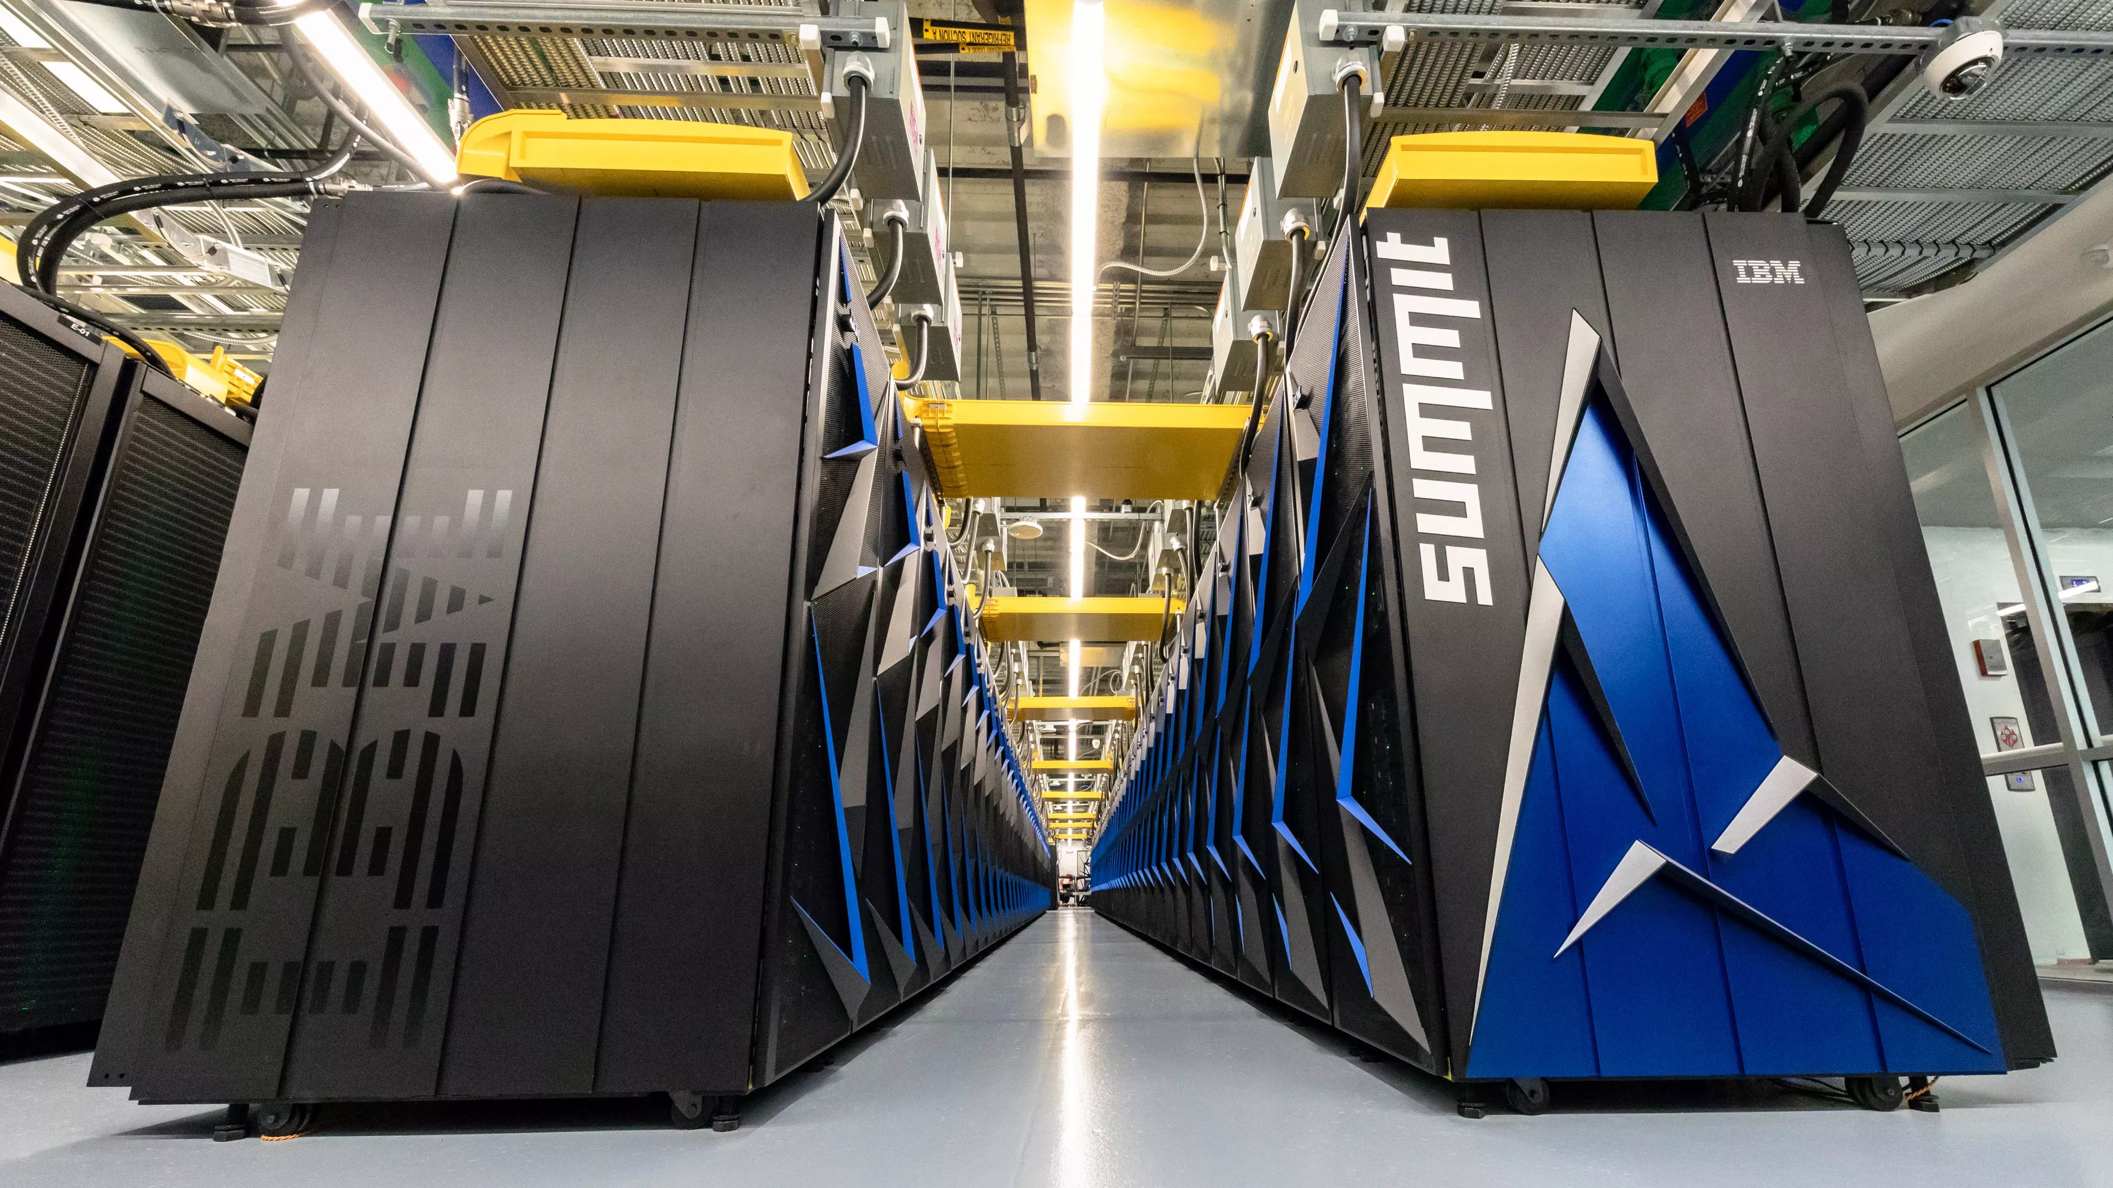
Arquitecturas paralelas
Arquitecturas de memoria distribuida.
Clúster: Máquinas con procesador, memoria, s.o. independientes.
Pj. Summit IBM
4,608 nodos, 42TFlops c/u
9216 IBM POWER9 22C 3.07GHz
27648 NVIDIA Volta GV100
2,414,592 cores
148,600 TFlop/s (148,6 PFlops)
Linux RHEL 7.4.
Spectrum MPI
Linux

Slide 12
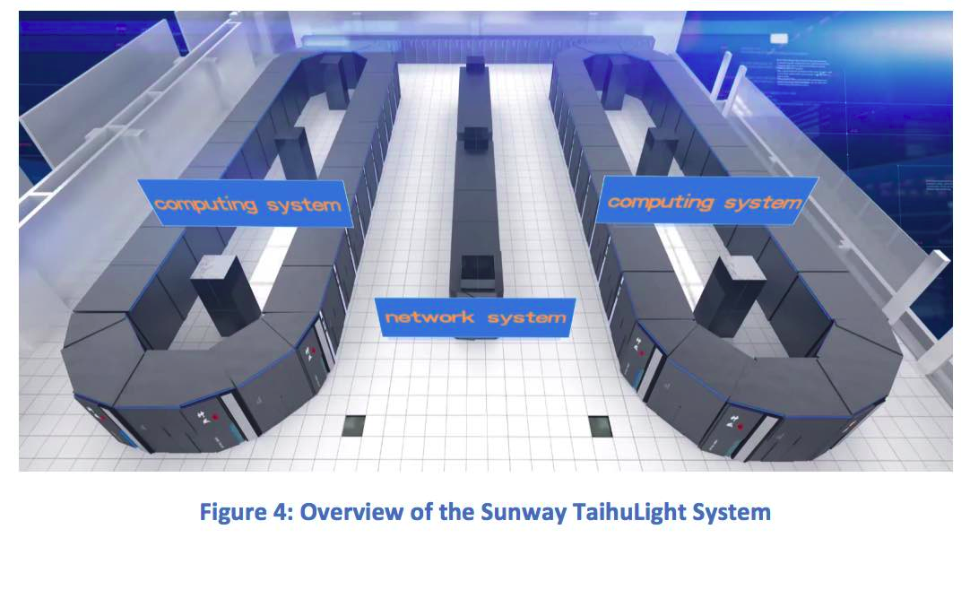
Arquitecturas paralelas
Arquitecturas de memoria distribuida.
Clúster: Máquinas con procesador, memoria, s.o. independientes.
Pj. Sunway TaihuLight
40.960 procesadores RISC SW26010
256+4 núcleos por procesador
10,649,600 cores
93,014.6 TFlop/s (93PFlops)
Linux Sunway Raise OS.
MPICH2
Linux

Slide 13
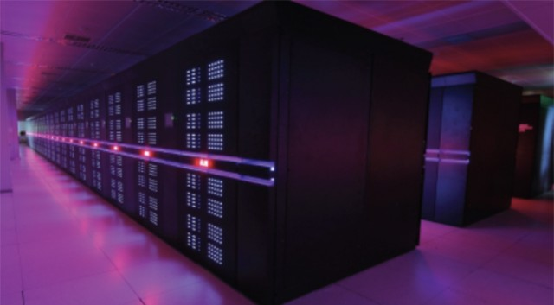
Arquitecturas paralelas
Arquitecturas de memoria distribuida.
Clúster: Máquinas con procesador, memoria, s.o. independientes.
Pj. Tianhe-2 cluster.
32000 Intel Xeon E5-2692 12C 2.200GHz.
48,000 Xeon Phi
3’120.000cores.
54,902.4 TFlop/s
Linux Kylin.
MPICH2
Linux

Slide 14
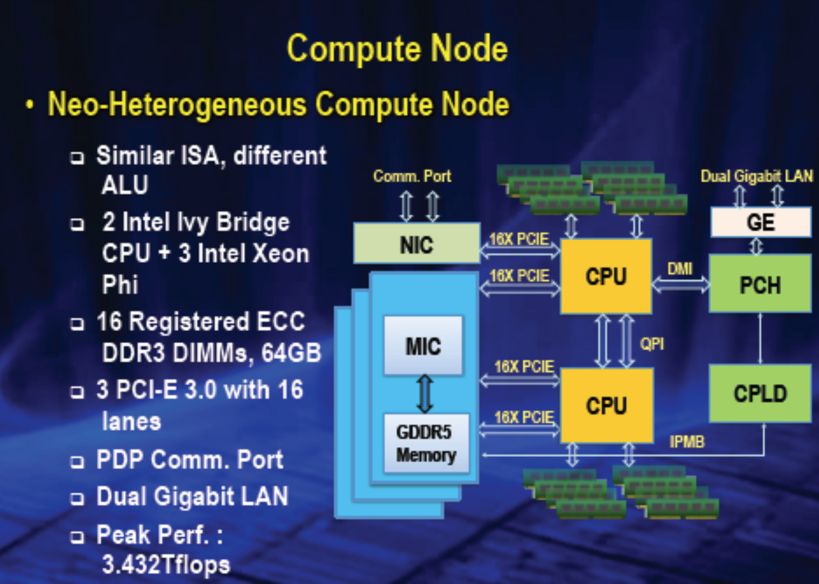
Arquitecturas paralelas
Tianhe-2 cluster.
http://www.extremetech.com/

Slide 15
Arquitecturas paralelas
Arquitecturas de memoria distribuida.
Grids. Computadores de múltiples dominios administrativos conectados para solucionar una tarea determinada.
Múltiples arquitecturas de computador.
Múltiples sistemas operativos.
Middleware. Globus toolkit.

Slide 16
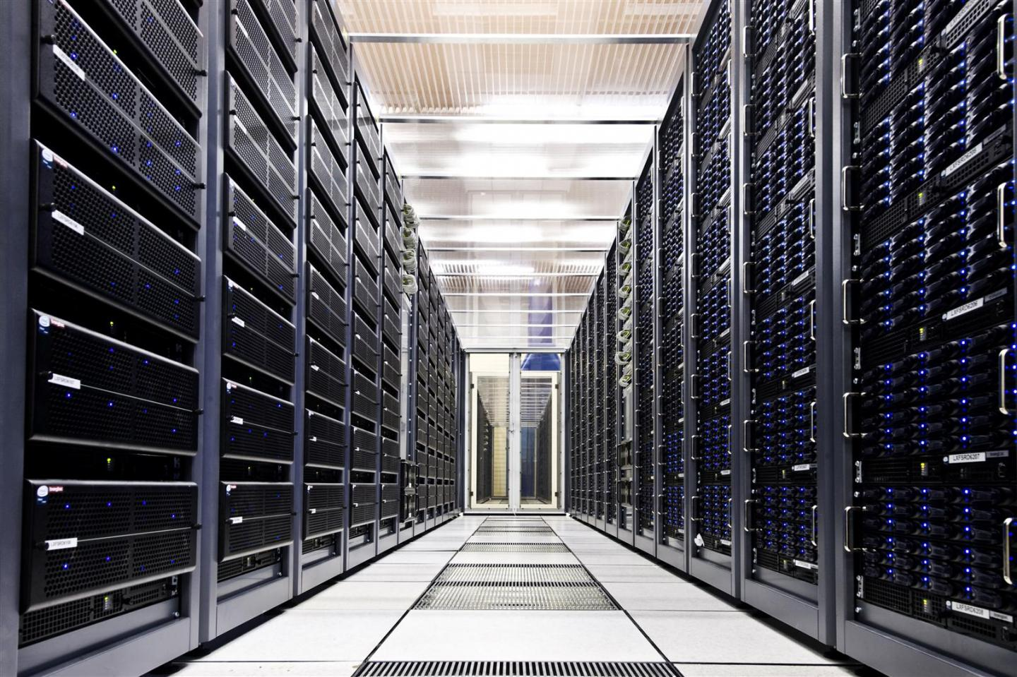
Arquitecturas paralelas
The Worldwide LHC Computing Grid

Slide 17
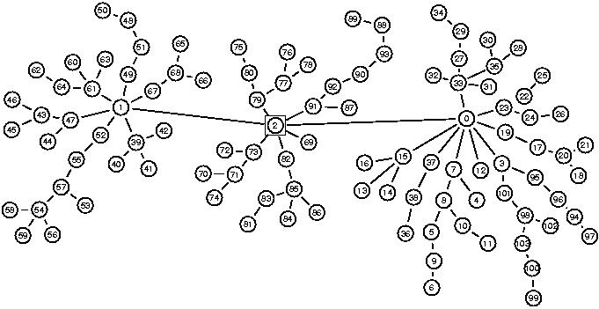
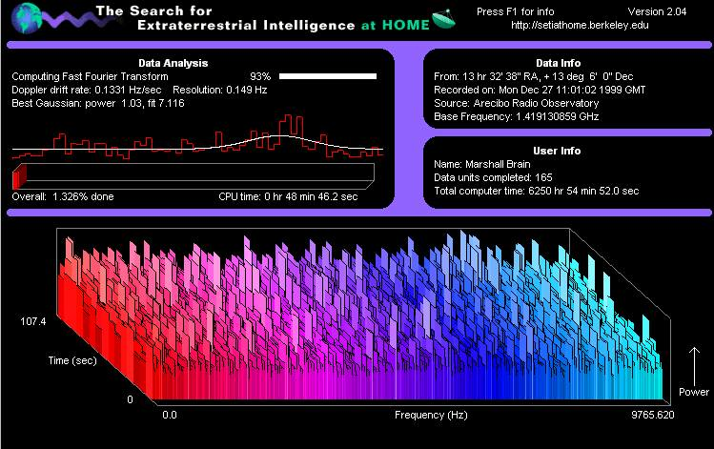
Arquitecturas paralelas
Arquitecturas de memoria distribuida.
Grids.

Slide 18
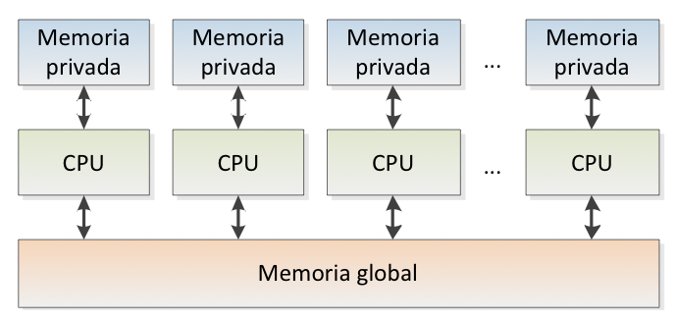
Arquitecturas paralelas
Arquitecturas de memoria compartida.
Son sistemas de múltiples núcleos de procesamiento que comparten cierta cantidad de memoria física (memoria global).

Slide 19
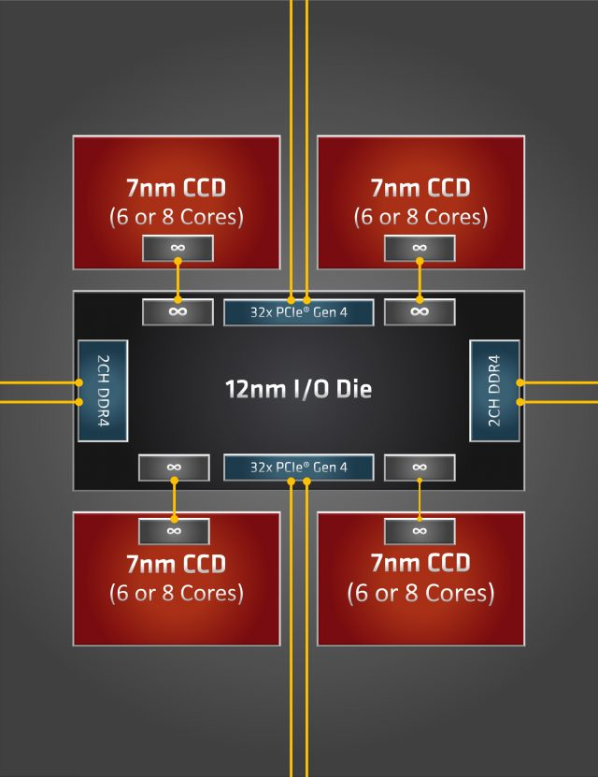
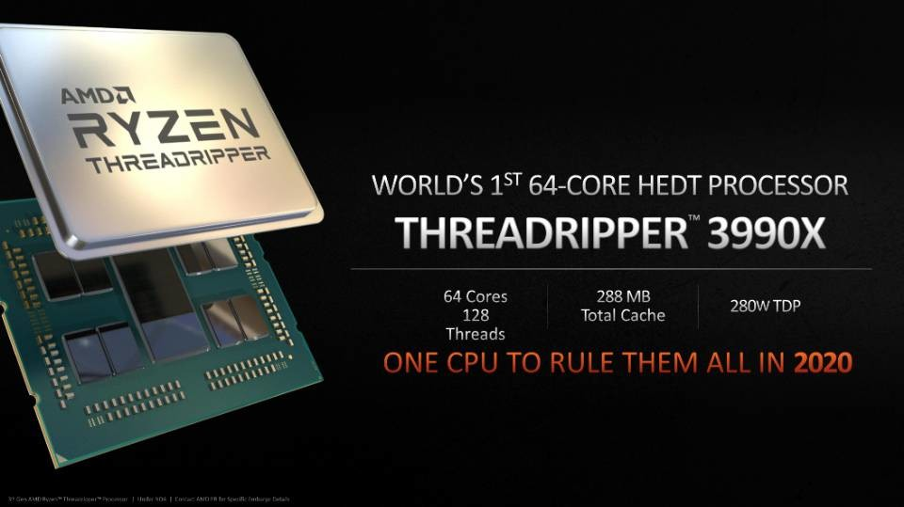
Arquitecturas paralelas
Arquitecturas de memoria compartida.
CPU

Slide 20
Arquitecturas paralelas
Arquitecturas de memoria compartida.
GPU. (Graphics Processing Unit)
Es una arquitectura dedicada para el procesamiento gráfico.
Se encuentra basada en el concepto de múltiples unidades de procesamiento en un mismo chip.
Las comunicaciones se realizan mediante memorias compartidas.

Slide 21

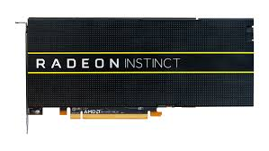
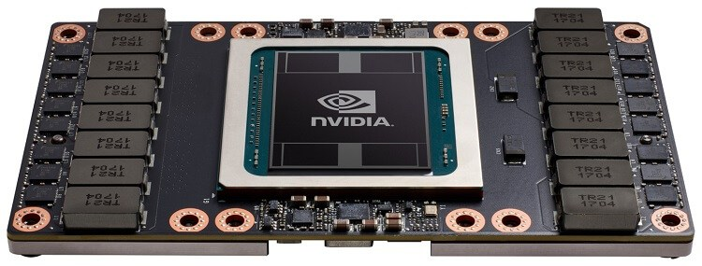
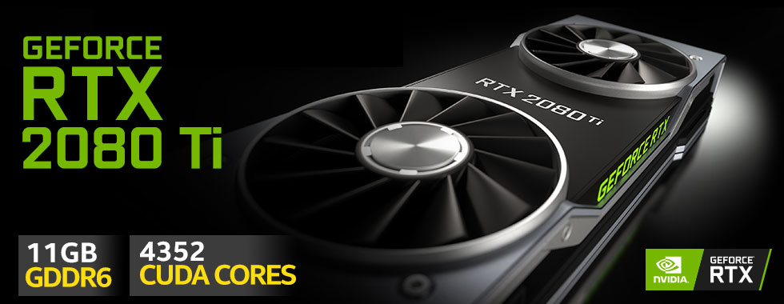
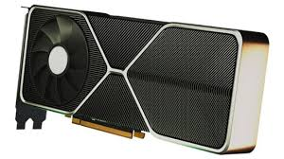

Arquitecturas paralelas
AMD Radeon Instinct
4096 cores
14,725 TFlops single
7,362 TFlops double
Volta V100
- 5120 CUDA cores.
- 7 Tflops (double),
- 15.7 (single) Tflops
GeForce GTX 2080
4352 cores
11750 GFlops single
367 GFlops double
Turing architecture
GeForce GTX 3090
5376 cores
18.1 TFlops single
584 GFlops double
Ampere architecture
GPUs

Slide 22
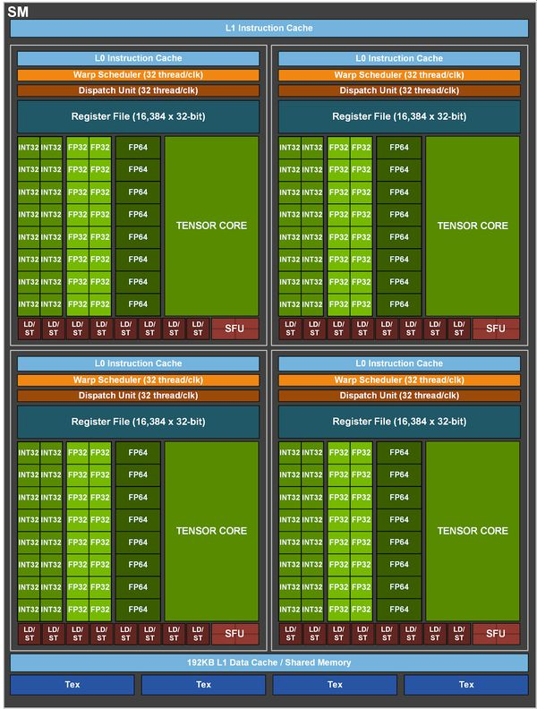
Arquitecturas paralelas
Ampere GA100 GPU specifications:
GA100 GPU built on a 7nm manufacturing process
54-billion transistors
8192 CUDA cores
128 SMs (64 CUDA cores per SM)
Tensor cores: 512 (4 tensor cores per SM)
Third Generation Tensor Core (TensorFloat-32 TF32 Tensor Core)
New Bfloat16 (BF16)/FP32 mixed-precision Tensor Core operations
FP32 performance: 23 TFLOPS
FP64 performance: 11.5 TFLOPS (FP64 = 1/2 * FP32)
Memory: 48GB HBM2 – memory bus width: 6144-bit (6 HBM2 stacks, 12 512-bit memory controllers)
CUDA Compute Capability: 8.0
NVIDIA, Kepler SMX

Slide 23
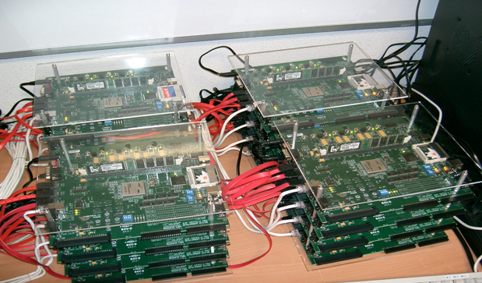
Arquitecturas paralelas
Arquitecturas de memoria heterogéneas.
Mezclan el concepto de memoria compartida y distribuida.
Pej: clústeres, sistemas CPU_GPU, plataformas reconfigurables, etc.

Slide 24
Arquitecturas paralelas
Arquitecturas de memoria heterogéneas.
Cloud. Computación en la nube.
Aplicaciones que se pueden ejecutar en máquinas virtuales conectadas a internet.
Sistema paralelo y distribuido de máquinas virtuales.
Actualmente se ofrecen sistemas de cómputo paralelo.
Amazon Elastic Compute Cloud EC2
Google Compute Engine.

Slide 25
Índice de Contenidos
1
Introducción
2
Arquitecturas paralelas
3
Programación paralela
4
Metodologías de diseño
5
Tendencias de la computación paralela

Slide 26
Programación paralela
Auto paralelismo.
Los programas secuenciales son automáticamente paralelizados a nivel de instrucción. Se hace uso de un compilador.
Programación paralela.
El programador realiza pasos para la paralelización de las tareas y asigna tareas a unidades de procesamiento.

Slide 27
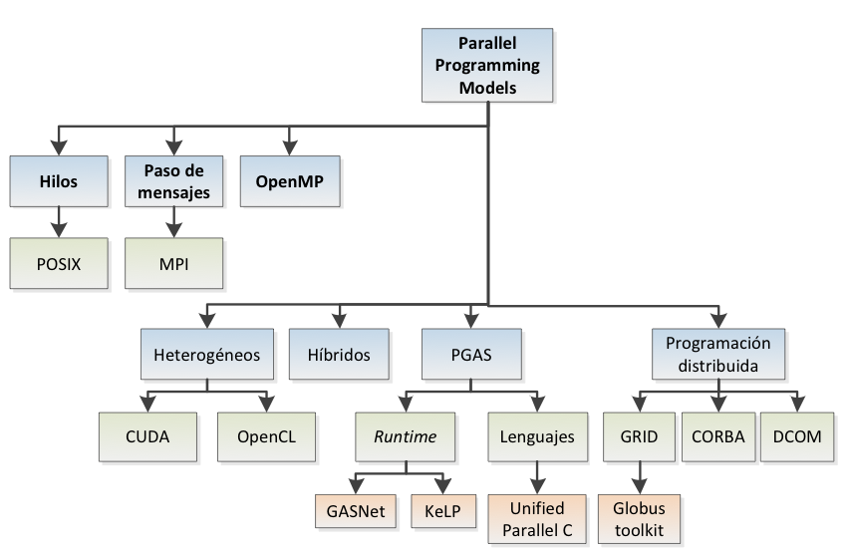
Programación paralela
Programación paralela.

Slide 28
Programación paralela
Hilos
Son unidades de procesamiento que comparten segmentos de memoria de datos, archivos abiertos y otros recursos.
Procesos ligeros.
POSIX -> Pthreads.
Son difíciles de mantener cuando el programa es complejo.

Slide 29
Programación paralela
OpenMP. Última versión 5.1 Nov 2020
Es un modelo basado en hilos.
API. Comprende directivas para compilador.
La paralelización se hace mediante el modelo fork() join(). PARALLEL; END PARALLEL;
#include <stdio.h>
int main(void)
{
#pragma omp parallel
printf("Hello, world.\n");
return 0;
}

Slide 30
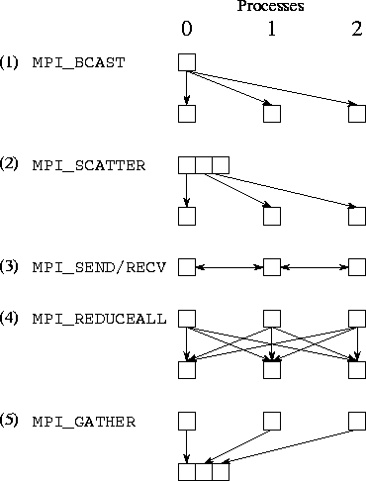
Programación paralela
Paso de mensajes.
OpenMPI. Última versión 4.1.0 Dic 2020 Es una librería para simplificar los procesos de las comunicaciones entre nodos o máquinas en una plataforma paralela basada en cluster.

Slide 31
Programación paralela
CUDA. Última versión 11.4.2 Sept 2021
Es una plataforma de software para el desarrollo de aplicaciones de propósito general sobre arquitecturas basadas en GPUs de NVIDIA.
Librerías, compiladores etc.

Slide 32
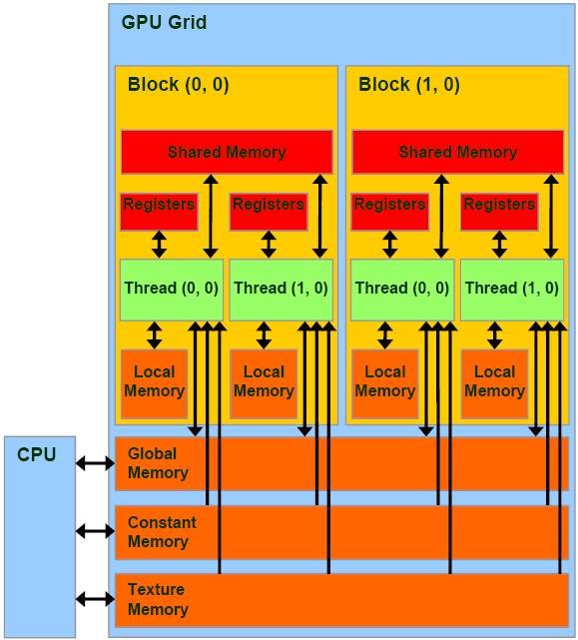
Programación paralela
CUDA.
Jerarquía de memoria: se distinguen tres tipos de memoria:
Registros: La más rápida y cercana a cada core.
Compartida. Común para los cores de un bloque y que permite las comunicaciones entre estos.
Global: es la que permite comunicarse con el sistema CPU y con cualquier core de la GPU.

Slide 33
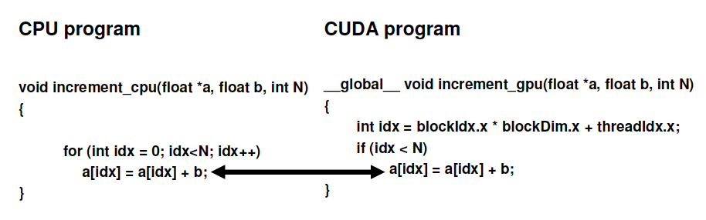
Programación paralela
CUDA.
Programa paralelo:
kernel

Slide 34
Programación paralela
OpenCL. Última versión 3.0 Sept 2020
Conjunto de herramientas para desarrollar programas para sistemas basados en CPUs, GPUs y DSPs.
Basado en kernels con C99.

Slide 35
Índice de Contenidos
1
Introducción
2
Arquitecturas paralelas
3
Programación paralela
4
Metodologías de diseño
5
Tendencias de la computación paralela

Slide 36
Metodologías de diseño
¿Cómo se diseña un programa para una arquitectura paralela?
No todos los algoritmos o programas computacionales son paralelizables!
No todos los algoritmos funcionan mejor en una plataforma paralela.
Existen metodologías para el diseño de un programa paralelo.
Metodología Foster.
Notes:
Trobec pag 52

Slide 37
Metodologías de diseño
Método de diseño Foster.
Particionamiento:
En el dominio de los datos o de funciones.
Comunicaciones:
Distintos medios o paradigmas:
Memoria.
Paso de mensajes.
Aglomeración:
Tareas o datos son agrupados teniendo en cuenta posibles dependencias.
Mapeo:
Los grupos son asignados a una máquina o core.

Slide 38
Metodologías de diseño
Cuando se diseña un algoritmo paralelo es necesario tener en cuenta:
Los tiempos de las comunicaciones.
Maximizar el procesamiento en cada nodo o unidad de procesamiento.
Los costes de implementar el algoritmo.
Tiempos de planificación (scheduler).

Slide 39
Índice de Contenidos
1
Introducción
2
Arquitecturas paralelas
3
Programación paralela
4
Metodologías de diseño
5
Tendencias de la computación paralela

Slide 40
Tendencias
Sistemas híbridos. Producir software que haga transparente la programación en sistemas híbridos.
Software de desarrollo para clústeres más sencillo.
Sistemas híbridos, múltiples plataformas. Computadores de escritorio, tabletas, móviles, entre otros.
Confiabilidad y tolerancia a fallos.
Computación en la nube. Unificación de APIs ó integración. Seguridad.
Reducir los tiempos de comunicaciones en las arquitecturas. Diseñar programas limitando las comunicaciones.

